Slide 1
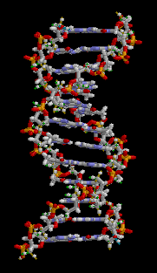
Тема урока: «Нуклеиновые кислоты» цели урока:
- сформировать понятие о нуклеиновых кислотах;
- рассмотреть строение и функции нуклеиновых кислот;
- научить умению сравнивать ДНК и РНК;
- продемонстрировать приемы использования текста при составлении таблицы;
- научить решать задачи на принцип комплементарности ДНК И РНК.

Slide 2
Содержание урока
Нуклеиновые кислоты: определение, структура
нуклеотидов ДНК и РНК
2. Строение и функции ДНК
3. Принцип комлементарности ДНК
4. Задачи на принцип комплементарности ДНК
5. Виды РНК и ее функции
6. Задание на закрепление
7. Заполнение таблицы

Slide 3
Нуклеиновые кислоты
ДНК –дезоксирибонуклеиновая кислота
РНК – рибонуклеиновая кислота
Мономерами нуклеиновых кислот являются - нуклеотиды
Состав нуклеотида в ДНК
Состав нуклеотида в РНК
Азотистые
основания:
Аденин (А)
Гуанин (Г)
Цитозин (Ц)
Тимин (Т)
Остаток
фосфорной
кислоты
Азотистые
основания:
Аденин (А)
Гуанин (Г)
Цитозин (Ц)
Урцил (У)
Дезокси-
рибоза
Остаток
фосфорной
кислоты
Рибоза
Notes:
Здесь учащиеся знакомятся с нуклеиновыми кислотами и их составляющими. Сначала разбираем состав нуклеотида ДНК, а потом РНК. Выясняем сходства и отличия в строении нуклеотидов разных кислот. Обращаем внимание, что у РНК вместо Тимина - Уроцил

Slide 4
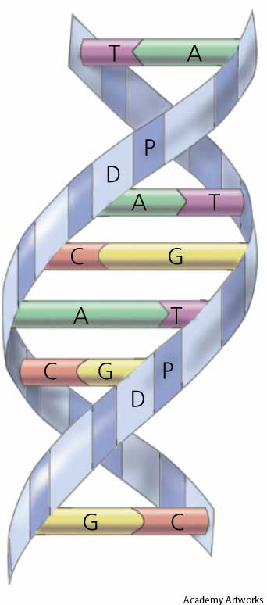
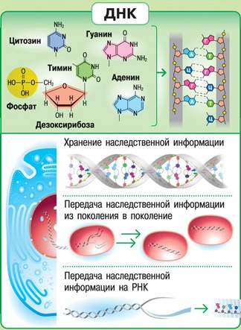
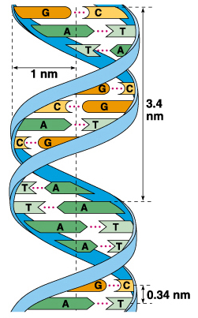
СТРОЕНИЕ и ФУНКЦИИ
ДНК
Notes:
Здесь учащиеся узнают более подробно о строении ДНК: состоит из двух цепочек, которые соединяются между собой при помощи связей между основаниями разных цепочек. Местонахождение ДНК – ядро. Следовательно, функции ДНК – хранение и передача наследственной информации.

Slide 5
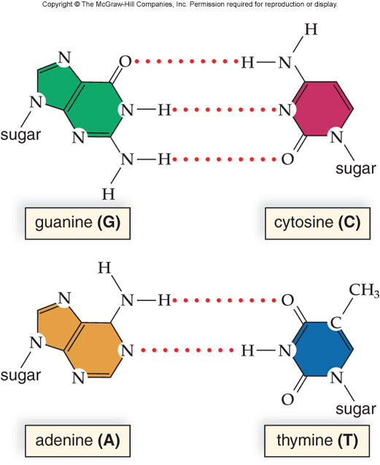
Принцип комплементар-ности:
А Т
Г Ц
- - - - -
- - - - -
- -
Прочнее
Слабые водородные связи!
Notes:
Изучаем особенный принцип соединения азотистых оснований – принцип комплементарности. Обращаем внимание учащихся на водородные связи между азотистыми основаниями.

Slide 6
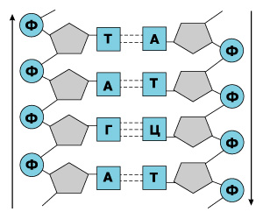

Выполнение задачи на комплементарность
Комплементарность – это взаимное дополнение азотистых
оснований в молекуле ДНК.
Задача : фрагмент цепи ДНК
имеет последовательность нуклеотидов:
Г Т Ц Т А Ц Г А Т Постройте по принципу комплементарности 2-ю цепочку ДНК.
РЕШЕНИЕ:
1-я цепь ДНК: Г-Т-Ц-Т-А-Ц-Г-А-Т.
2-я цепь ДНК:
Ц-А-Г-А-Т-Г-Ц-Т-А
Т-Ц-Ц-А-Г-Ц-Т-А-Г-Т
Значение комплементарности:
Благодаря ей происходят реакции матричного синтеза
и самоудвоение ДНК, который лежит в основе
роста и размножения организмов.
Notes:
Учащимся предлагается закрепить знания и решить задачу на принцип комплементарности. Сначала объясняет и оформляет задачу учитель с помощью учащихся. Затем учащиеся самостоятельно решают другую задачу и делают вывод о значении принципа комплементарности.

Slide 7
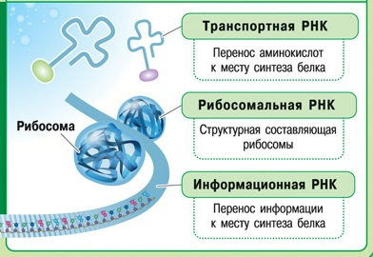
Функции РНК
ВИДЫ РНК
Notes:
Здесь учащиеся знакомятся с видами РНК и функциями, которые зависят ее местонахождения в клетке.

Slide 8
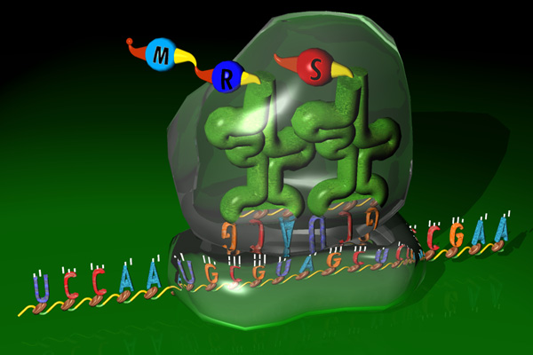
Покажите на рисунке виды РНК
Т-РНК
И-РНК
Р-РНК
Notes:
Задание на закрепление: учащиеся пытаются распознать виды РНК.

Slide 9

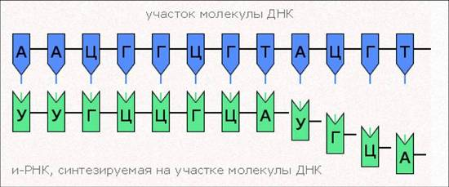
Задание на закрепление
Следуя принципу комплементарности,
построй участок молекулы и-РНК по участку
одной цепи ДНК. Как называется данный процесс?
Проверь себя:
Notes:
Учащимся предлагается задание, направленное на особенности строения нуклеотида РНК.

Slide 10
Заполнение таблицы
По мере изучения материала учащиеся заполняют таблицу
Признаки | ДНК | РНК
СХОДСТВА
РАЗЛИЧИЯ: 1) Сахар
2) Азотистые основания
3) Структура
4)Местонахождение в клетке
5) Функции
Биополимеры, мономерами которых являются - нуклеотиды
дезоксирибоза
рибоза
А, Т, Г,Ц
А, У, Г,Ц
двуцепочечные, в виде спирали
одноцепочечные
ядро, митохондрии, хлоропласты
ядро, цитоплазма, рибосомы
хранение и передача из поколения в поколение наследственной информации
участие в матричном биосинтезе белка на рибосоме, т.е. реализация наследственной информации
Notes:
Учащиеся заполняют таблицу самостоятельно, закрепляя полученные знания. Далее предполагается взаимопроверка таблицы на местах, в сравнении с таблицей на доске.

Slide 11
Источники информации
Воротынцева Л. В. – Статья № 556195 Урок биологии «Нуклеиновые кислоты» // Фестиваль педагогических идей «Открытый урок» 2008/2009 – ИД «Первое сентября»
Каменский А. А., Криксунов Е. А., Пасечник В. В. - Учебник Общая биология 10-11 классы – М.: Дрофа, 2006
Константинов В.М.Рязанов А.Г., Фадеева Е.О. - Общая биология: учебное пособие для НПО и СПО- изд. «Академия», 2010-256с.
Мамонтов С. Г., Захаров В. Б. – Общая биология: учебное пособие – М.: Высшая школа, 1986
Интернет-ресурсы: сайты «ЗавучИнфо», «Инфоурок.ru.», Яндекс-картинки.

